Slide 1

התמודדות עם אירועים טראומטיים בילדות
מבוא לפסיכולוגיה התפתחותית
המחלקה לפסיכולוגיה– אוניברסיטת בן גוריון

Slide 2
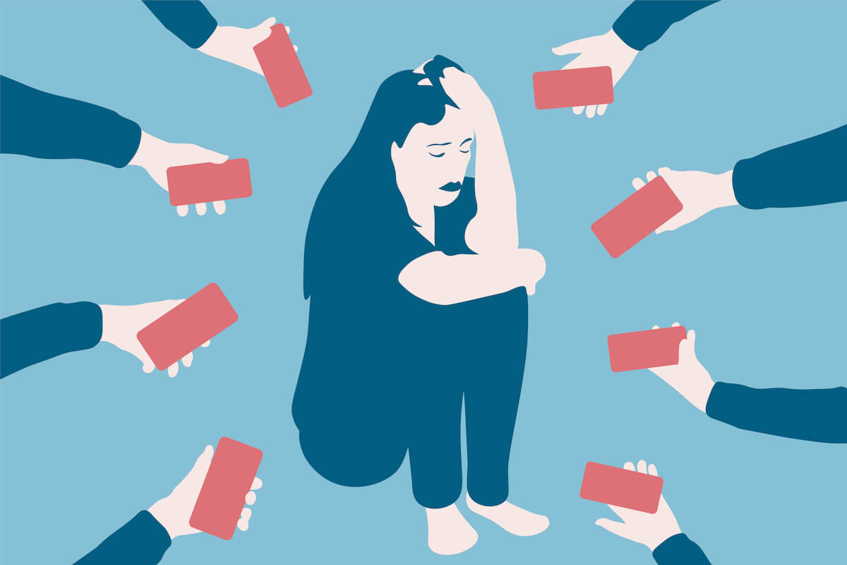
מהי טראומה?
טראומה = פצע (ביוונית)
  במהלך המאה ה-19 הורחב השימוש במונח לתחום הנפשי
מהו אירוע טראומטי (DSM-V)?
  חשיפה ממשית או איום במוות, פגיעה פיסית משמעותית או אלימות מינית, באחת או יותר מהדרכים הבאות:
    1. חווה את האירוע באופן ישיר
    2. היה עד לאירוע שקרה למישהו אחר (אצל ילדים- בעיקר לדמות המטפלת)
    3. שמע שאדם קרוב או הדמות המטפלת עבר את האירוע
    4. נחשף לפרטים קשים ביחס לאירוע באופן עוצמתי או חוזר (טראומה משנית)
      על פי הSDM קריטריון זה אינו כולל חשיפה לאירוע הטראומטי דרך ערוצי המדיה השונים
      עם זאת, בשנים האחרונות גוברת המודעות להשפעות המזיקות של חשיפה דרך המדיה על הסיכון לפתח סימפטומים פוסט-טראומטיים

Slide 3
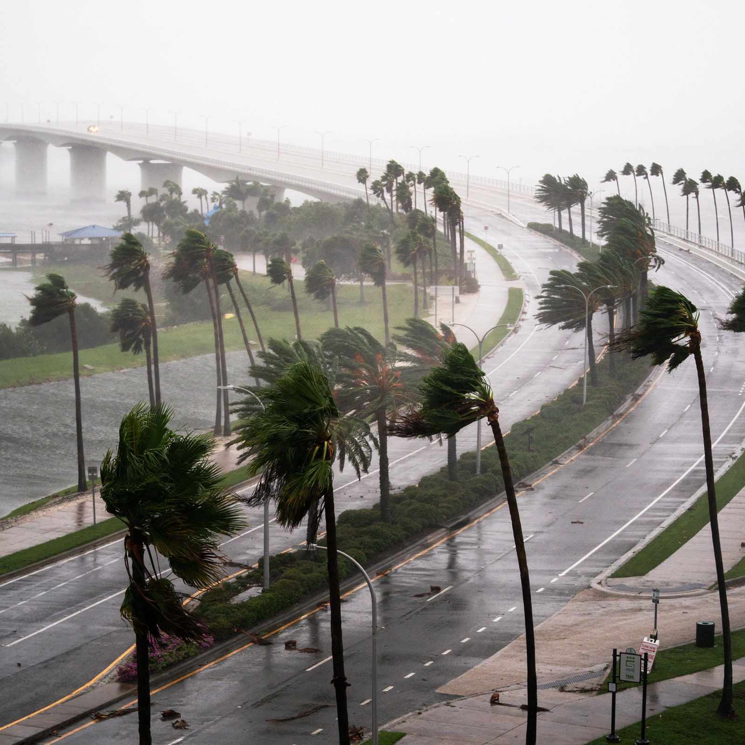

מהי טראומה?
טראומה היא החוויה הסובייקטיבית של אדם הנחשף לאירוע טראומטי
בהגדרה, טראומה תמיד תערב חשיפה לאירוע טראומטי חיצוני
  בניגוד למצבי לחץ ומשבר אשר עשויים להיות תגובה לאירועים פנימיים בלבד

Slide 4
חוויית טראומה והשלכותיה
האם כל אדם שנחשף לאירוע טראומטי יחווה טראומה? לא בהכרח!
  לנפש מנגנוני הגנה ועיבוד שפעולתם הספונטנית מהווה גורם חוסן לנוכח אירועים טראומטיים
האם תמיד חוויה טראומטית תוביל להפרעה נפשית? לא בהכרח!
  רק חלק מהנחשפים לאירוע טראומטי יחלו להפגין סימפטומים פוסט-טראומטיים בעקבותיו
    סימפטומים חודרניים הקשורים לאירוע הטראומטי (למשל פלאשבקים)
    הימנעות מגירויים פנימיים או חיצוניים הקשורים לאירוע הטראומטי (לנסות לא לחשוב על מה שקרה)
    שינויים שליליים בתחום הרגש, החשיבה וההתנהגות שהחלו לאחר החשיפה (למשל קשיי זיכרון, מצב רוח ירוד, דריכות יתר)
  כאשר סימפטומים פוסט-טראומטיים מכל אחד מהתחומים הללו ממשיכים חודש ויותר לאחר החשיפה לאירוע הטראומטי ניתן לאבחן הפרעת דחק פוסט-טראומטית (PTSD)

Slide 5
הפרעת דחק פוסט טראומטית (PTSD) בילדות
קריטריונים לאבחנה ע"פ DC:0-5
מתפתחת בעקבות חשיפה (ישירה או עקיפה) לאירוע טראומטי
כוללת 3 סוגים עיקריים של סימפטומים:
  חוויה-מחדש של הטראומה באופן חזרתי וחודרני
    לדוגמה- שחזור האירוע שוב ושוב במשחק, חלומות, "פלאשבקים"
  2. הימנעות מגירויים פנימיים או חיצוניים שקשורים לטראומה ו/ או ירידה בעניין בפעילויות חברתיות ו/או מהנות וברגשות חיוביים הקשורים אליהם
  3. שינויים בעוררות ובתגובתיות
    לדוגמה- עוררות יתר, עצבנות, קשיי ריכוז וקשיי שינה, דריכות, תגובתיות מוגברת לרעשים או גירויים בלתי צפויים.

Slide 6
PTSD אצל ילדים לעומת מבוגרים
סימפטומים זהים, אך הביטוי שלהם שונה.
  ילדים- דגש על הביטוי ההתנהגותי של הסימפטומים.
  מבוגרים- דגש על דיווח של החוויה הפנימית שלהם- אינטרוספקציה.
אצל ילדים יופיע לעיתים דווקא עיסוק מוגבר בטראומה (בניגוד להימנעות)
הימנעות נפוצה פחות אצל ילדים משום שהם פחות בשליטה על סביבתם החיצונית
בקרב ילדים הסיכון לטראומה דרך חשיפה עקיפה גובר כאשר האירוע קורה לדמות המטפלת

Slide 7
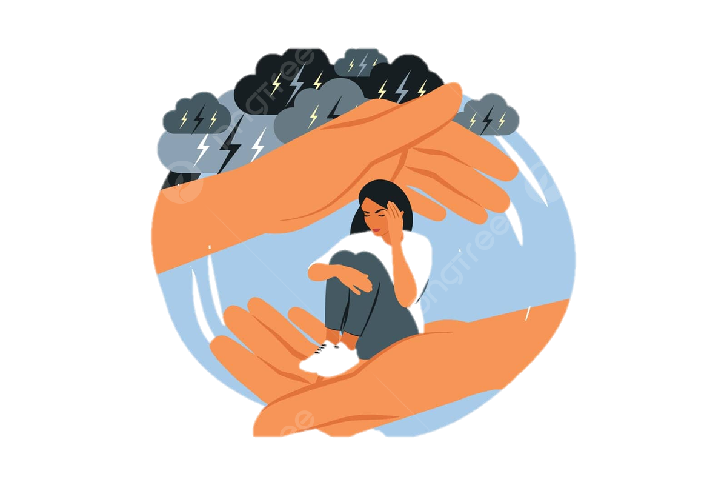
חוויית טראומה אצל ילדים
אירוע פתאומי מאיים על הנחת היסוד שהעולם הוא מקום מוגן ובטוח
חוסר יכולת להבין ולפרש את האירוע הטראומטי פוגע בתחושת הילד שהוא מבין "איך העולם עובד"
חוויית חוסר האונים בעת האירוע מערערת את ביטחון הילד ביכולתו לשלוט על עצמו וסביבתו
טראומה עלולה להתבטא גם בפגיעה בתחושת הביטחון העצמי של הילד והביטחון שלו ב"חוזק" של הוריו במתבטא ביכולתם לשמור ולהגן עליו

Slide 8
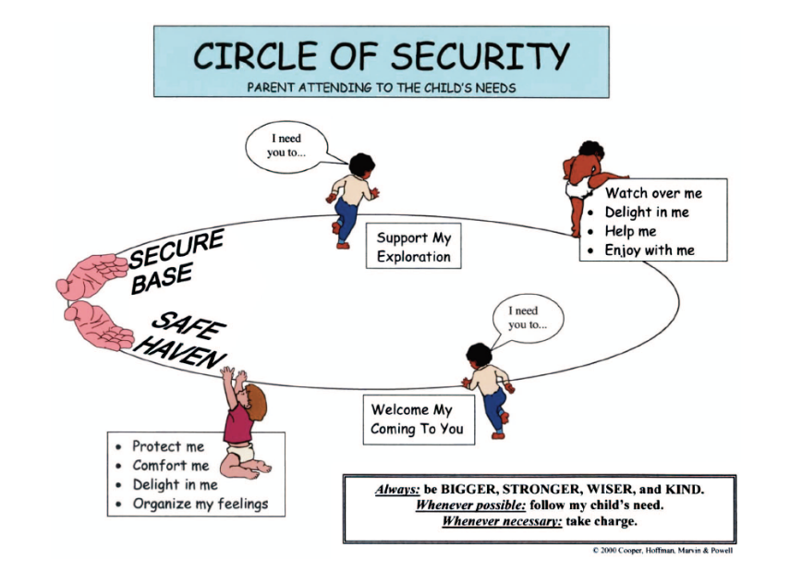
התמודדות עם טראומה אצל ילדים
מהו הצורך העיקרי שנפגע בקרב ילדים בעתות חירום?
יכולת לנוע, להתפתח ולפעול בעולם
תחושת ביטחון

Slide 9
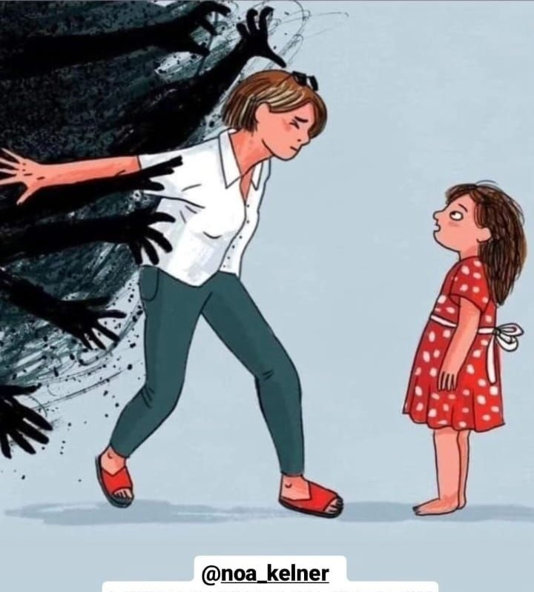
מהו תפקיד ההורה בעת חשיפה למצבי חירום?

Slide 10
קשר הורה ילד כגורם חוסן
החוסן של ההורים בעצמם משתפר עקב גיוס עצמי למשימות הוריות
החוסן של ההורים הוא שיקבע במידה רבה את תגובת הילדים למצבי לחץ

Slide 11
כיצד יוצרים תחושת ביטחון כשהביטחון נסדק?
רוגע עצמי- לדאוג לעצמנו כדי שנוכל להיות שם עבור הילד
שמירה על שגרה במידת האפשר – עוגנים בתוך מציאות חיצונית משתנה
מגע (נעים ורצוי) וביטויי חום
הקשבה וניהול שיח פתוח תואם גיל
נרמול התגובה הרגשית וחוויית הקושי
חמלה עצמית- Good enough parenting

Slide 12
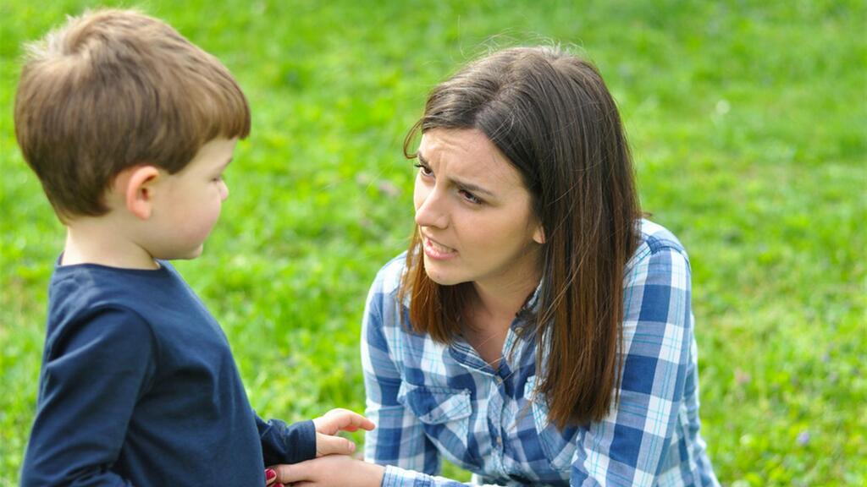
תיווך נכון של אירועי חירום
מתן הסברים תואמי גיל
כדאי לתת לשאלות הילד להוביל את המשך השיח ולהימנע מ"לנדב" מידע עודף
יש להתחשב בשלב הקוגניטיבי בו הילד נמצא, אך גם בשונות אינדיבידואלית
חשוב לתת לילד לשאול שאלות ולבטא את תחושותיו
יש להיות מודע לכך שהשפה הלא מילולית של ההורה/ מטפל בעלת חלק משמעותי באופן בו הילד מפרש את הסיטואציה, לעיתים אף יותר מהמסר המילולי.

Slide 13
רמת הסבר בהתאם לשלב התפתחותי
גיל | רמה קונגיטיבית | רמת הסבר
0-2 | חשיבה סנסומוטורית- ניתן לעבד רק מה שניתן לפעול עליו באמצעות החושים. | אינם זקוקים להסבר מפורש. יש לדאוג לסביבה רגישה ומווסתת.
2-6 | חשיבה קונקרטית ומוחשית, נקודת מבט אגוצנטרית | מסר קצר ופשוט, ספציפי וקונקרטי. כדאי שחלק מההסבר ישלול את המחשבה שדברים קרו באשמתם. ניתן להוסיף אלמנטים משחקיים (כמו תחרות ריצה לממ"ד בזמן מלחמה)
7-11 | חשיבה מורכבת ומופשטת, אך מאפייני החשיבה טרם הבשילו לגמרי. חשופים למידע על מצב החירום מקבוצת השווים ומהתקשורת. | הסברים רחבים, אך אמינים. עליהם לכלול מסרים של ביטחון ולהרחיק את הסכנה. כדאי לשלב בהסברים תכנית פעולה ובאופן כללי לכוון את הילדים לעשייה אקטיבית.

Slide 14
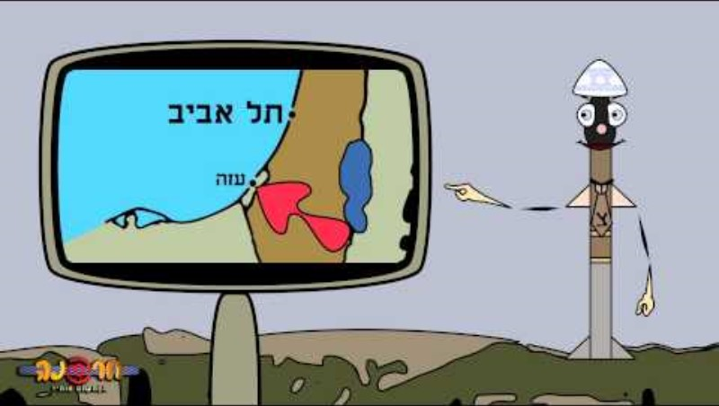
סרטון הסברה לילדים על "כיפת ברזל"

Slide 15
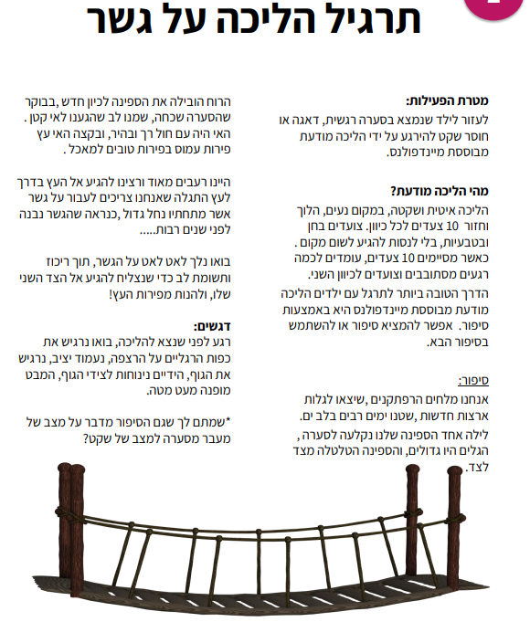

עזרים נוספים שכדאי להשתמש בהם בעתות מצוקה
לא להסס לפנות לעזרה של איש מקצוע, לרבות פסיכולוג, קווי חירום לגיל הרך וכד'
סיפורים חברתיים!
מיינדפולנס לילדים (ולהורים..)
משחקי מוזיקה ותנועה
משחקי נשימה
הגברת סולידריות משפחתית

Slide 16
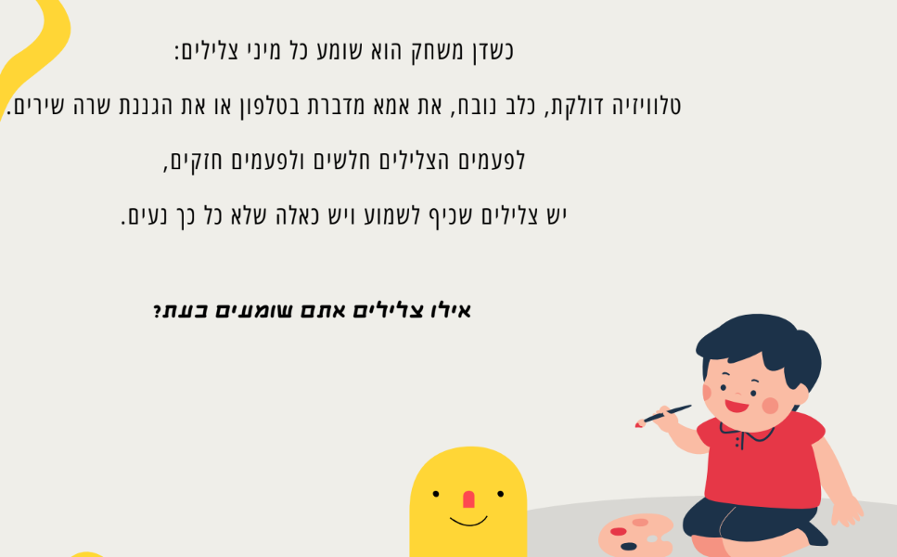
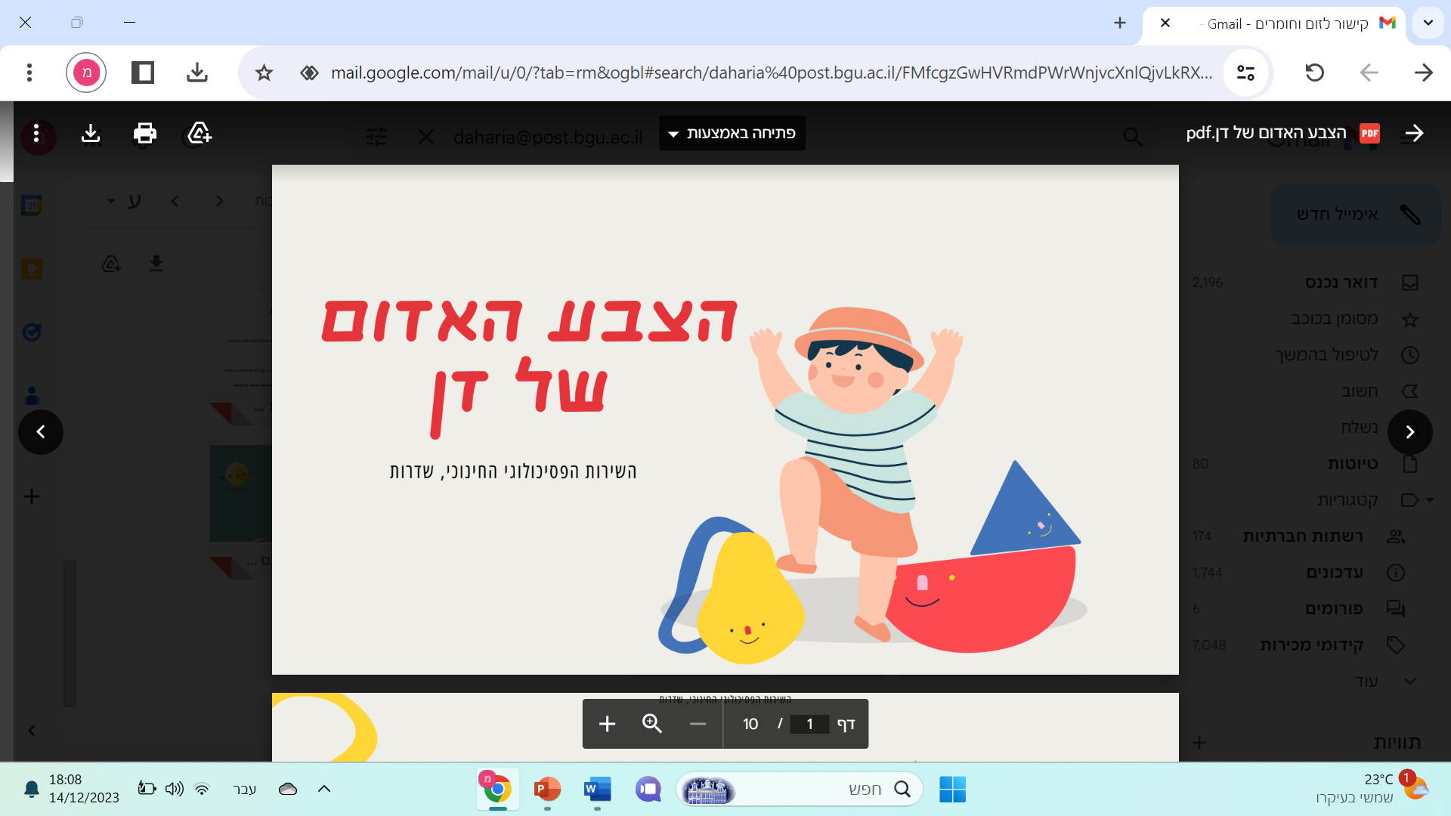
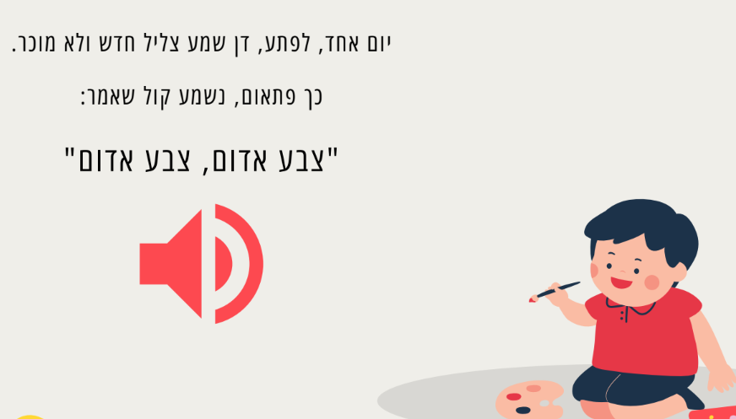
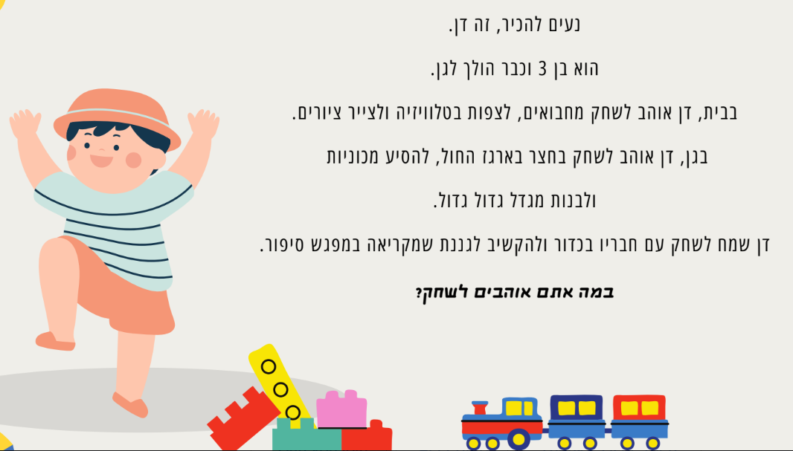
סיפור חברתי לדוגמא

